Slide 1
第4章 Cohen类时－频分布
4.1 前言
4.2 Wigner分布与模糊函数
4.3 Cohen类时－频分布
4.4 时－频分布所希望的性质及对核函 数的制约
4.5 核函数对时－频分布中交叉项的抑 制
4.6 减少交叉项干扰的核的设计

Slide 2
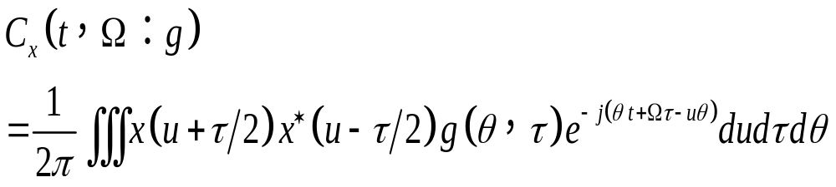




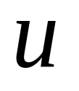
4.1 前言
Cohen类时--频分布一般表示形式：
该式中共有五个变量， ， ， ， 和
:窗函数

Slide 3
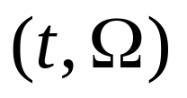
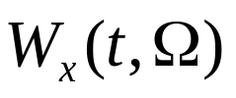
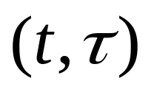
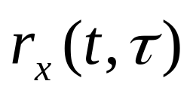

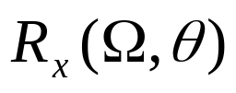
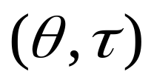
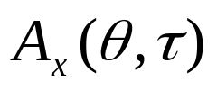
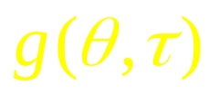
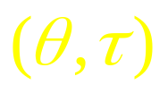
四个变量的不同组合形成了不同的“域”，即：
：时－频域，对应
：瞬时自相关域，对应
：“瞬时”谱自相关域，对应
：模糊函数域，对应
注意： 窗函数 处在 域

Slide 4
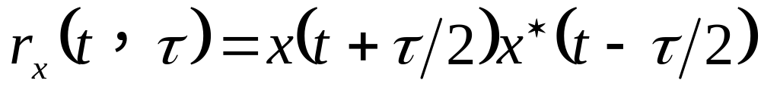
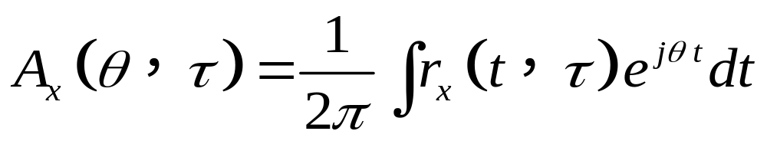



4.2 Wigner分布与模糊函数
瞬时自相关
"模糊"
？
模糊函数（Ambiguity Function, AF)定义为瞬时自相关对时间 的傅里叶反变换。注意，它也是双变量的函数，不过一个是时移 ，一个是频移 。因此，模糊函数也是信号时频分布的一种表示形式。模糊函数于1953年提出，在雷达信号处理中有着广泛的应用，后来发现它在用于去除时频分布的交叉项方面也有着重要的应用。

Slide 5
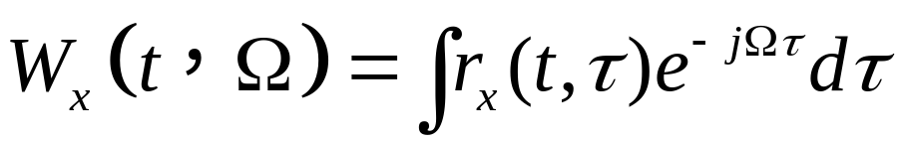

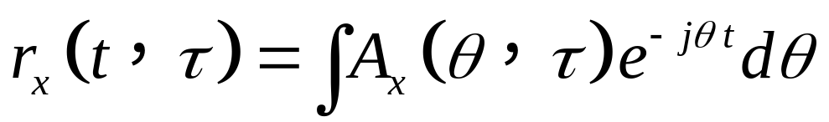
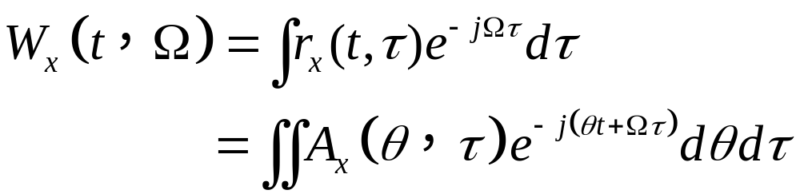
WVD定义为瞬时自相关对时间延迟 的傅里叶正变换
模糊函数
WVD和模糊函数的关系
一个信号的WVD等于其模糊函数的二维傅里叶变换。

Slide 6
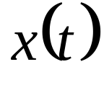
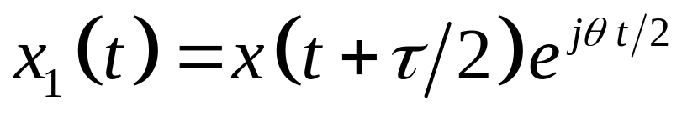
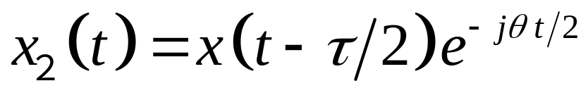
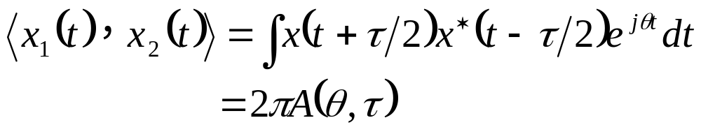
解释：
对复信号 进行时频移位得：
时移再加调制，对应目标的移动再加上多普勒效应
两个时移、频移后信号的内积

Slide 7
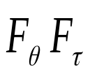


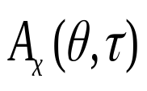
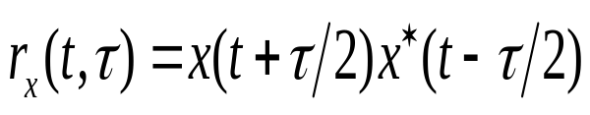
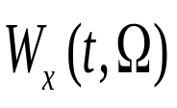


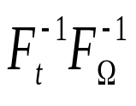
WVD、AF和瞬时自相关的关系：

Slide 8

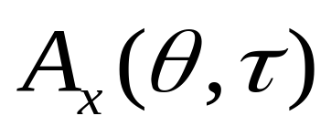
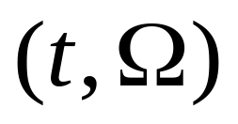
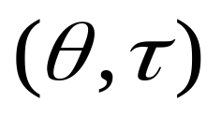
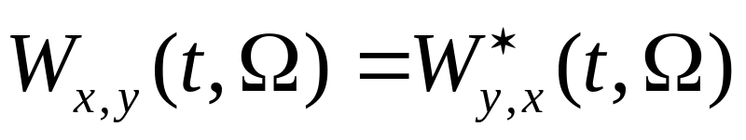
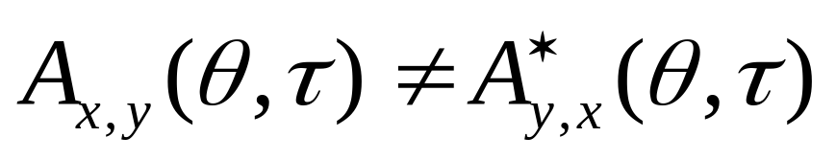
对比
1.
始终是实函数；
一般为复函数；
在 域；
在
域；
3.

Slide 9
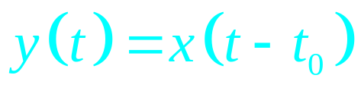
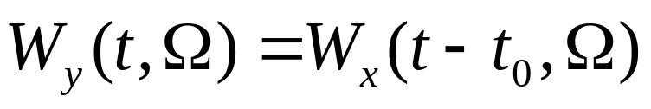
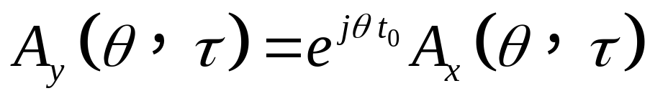
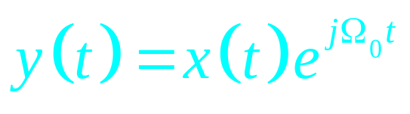
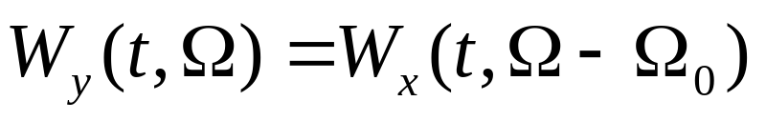
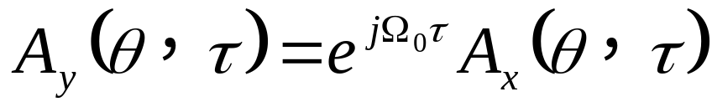
4. 时移
5. 频移

Slide 10
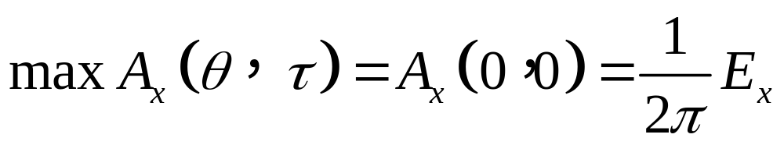
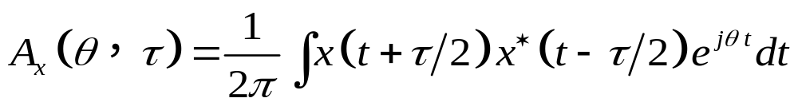
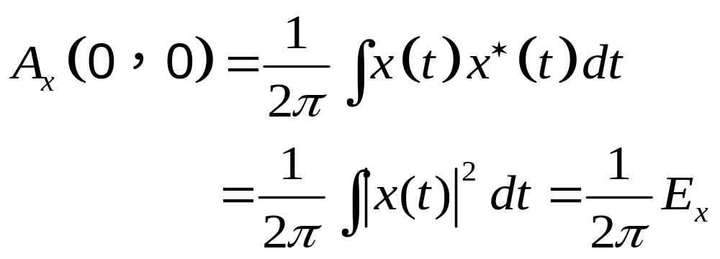
6. AF的最大值
这一特点为我们借助于模糊函数来抑制时频分布中的交叉项提供了一个途径。

Slide 11
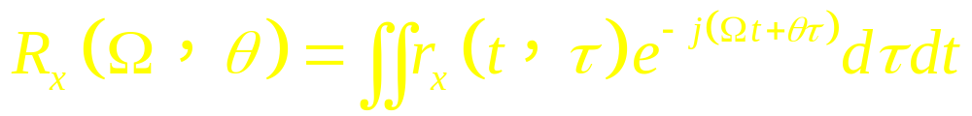
定义：
“瞬时”谱自相关
WVD和AF的又一定义

Slide 12
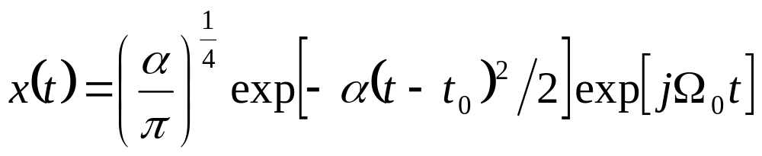
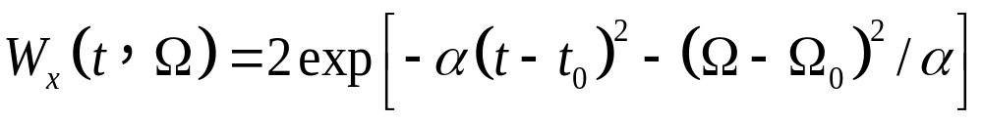
例1
高斯调制信号
WVD：
二维高斯信号
时间中心在 处，时域、频域的扩展受
控制。注意，WVD始终是实函数。

Slide 13
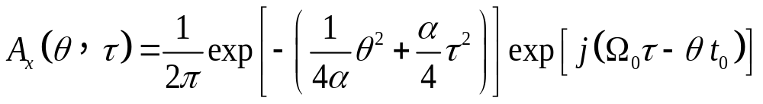

AF:
特点：
1.幅度是中心在（0，0）的高斯信号；
2.在 两个方向上是振荡的，振荡频率
由 决定 ；注意， 并不影响
AF的中心位置；
3. AF是复函数。

Slide 14
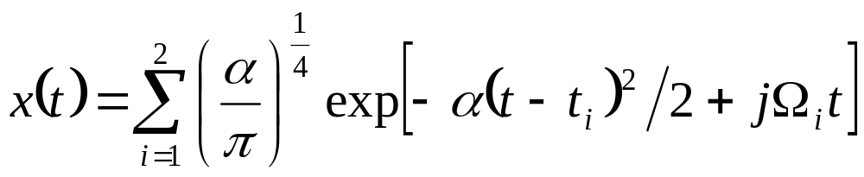
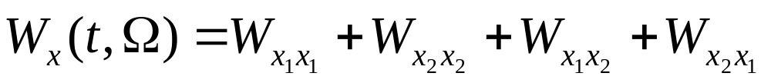
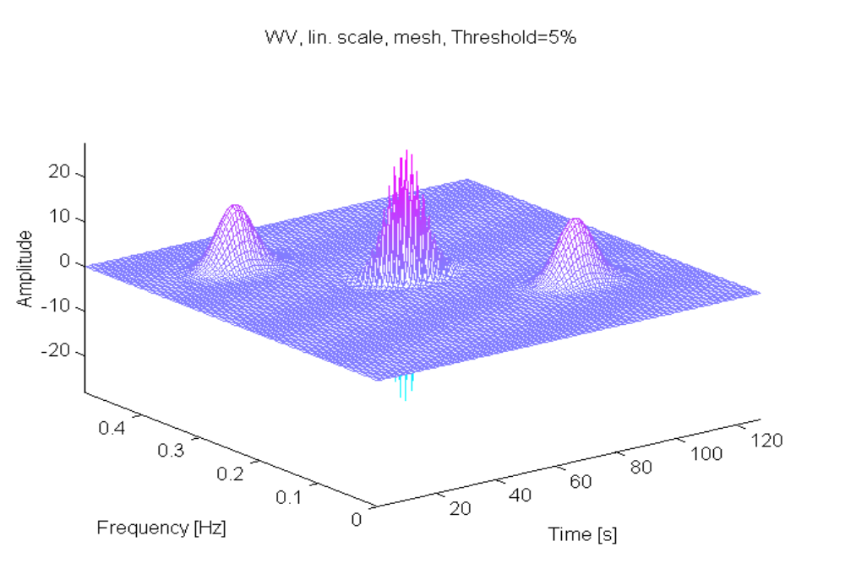
例2
两个高斯调制信号的和
自项
互项

Slide 15
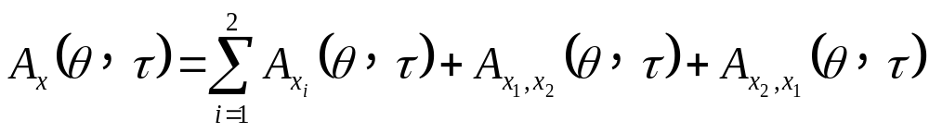
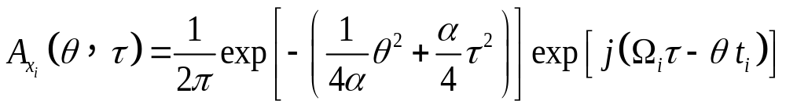
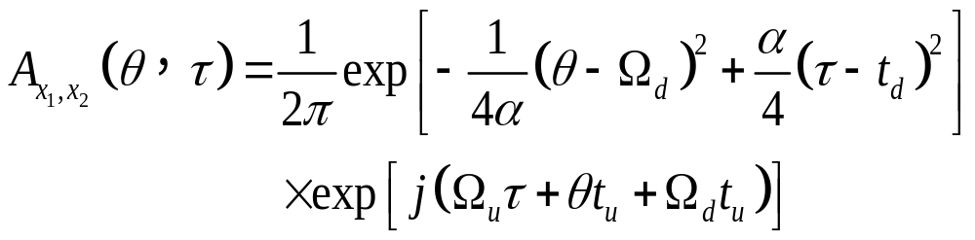
自项
互项
自项：
上一例已求出，中心在 处；
互项：

Slide 16
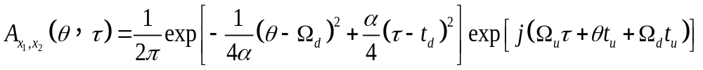




中心在 处：
如果两个高斯函数的中心离的越远，则 越
大，远离原点；
如果两个振荡频率差别越大，则 越大，远
离原点；
所以，模糊函数的互项是远离模糊平面的原点的。

Slide 17











WVD中两个自项的位置，决定了模糊函数在两个方向上的振荡速度

Slide 18

模糊函数
时频分布

Slide 19







如何去掉WVD中的互项？
Step1
对 求模糊函数
Step2
设计一个 低通滤波器
Step3
Step4
对 求2—D傅里叶变换，得
交叉项得到抑制

Slide 20

4.3 Cohen类时－频分布
Cohen类的表示：
（1）时域表示
如果：
即窗函数是 平面的全通函数，则

Slide 21
所以，WVD是Cohen类的成员，而且是最简单的一种，也是最具代表性的一种。

Slide 22


（2）频域表示
（3）用模糊函数表示
体现了在模糊域对模糊函数加窗
Cohen类即是在WVD的基础上加上不同类型的窗函数，从而得到抑制交叉项的目的。

Slide 23


（4）用WVD表示
结论：Cohen 类的任一成员都可由Wigner分布 得到。

Slide 24


（5）用广义模糊函数表示
（6）用广义时间相关表示
定义：
时间相关域的核函数
广义时间自相关

Slide 25


广义时间相关的傅里叶变换
（7）用广义谱自相关表示
定义：
谱相关域的核函数
广义谱自相关
广义谱自相关的傅里叶逆变换

Slide 26
已知的各种时频分布
1. Wigner 分布
2. 伪Wigner 分布

Slide 27
3. Re[Rihaczek] 分布
4. Rihaczek 分布

Slide 28
5. Born-Jordan 分布
6. Page 分布

Slide 29
7. Choi-Williams(ED)分布
8. Zhao-Atlas-Marks(EI)分布

Slide 30
9. Spectrogram(谱图）
由以上九个分布可以看出，给出不同的核函数，自然就可得到不同形式的时频分布，当然，它们也就有着不同的性质。
在已知的所有时频分布中，只有谱图是恒正的。它和WVD相比，抑制了WVD的交叉项，但是，其时频分辨率下降。

Slide 31
4.4 时频分布的性质和 核函数的关系
：非负性
是某些函数的模糊函数
：实值性
：时移

Slide 32
：频移
：时间边界条件
：频率边界条件

Slide 33
：瞬时频率
：群延迟

Slide 34

：时间支持域
：频率支持域
：减少干扰分布

Slide 35
几个主要分布对上述11个性质的满足情况
性质
分布
Wigner
Rihaczek
Re[Rihaczek]
Choi-Williams
Spectrogram
Born-Jordan
√
√
√
√
√
√
√
√
√
√
√
√
√
√
√
√
√
√
√
√
√
√
√
√
√
√
√
√
√
√
√
√
√
√
√
√
√
√
√
√
√
√
√
√
√
√
√
√
√

Slide 36
几个重要性质的证明
：非负性
是某些函数的模糊函数
证明：给定 ，设其模糊函数为 ，即：
时间域核函数6
由表示形式 6

Slide 37
作变量代换：
恒正
的傅里叶变换
上述结果说明谱图属于Cohen类分布

Slide 38
：实值性
证明：
显然，如要求
必有

Slide 39
：时间边界条件
证明：
若等于
必有

Slide 40
：减少干扰分布
减少交叉项干扰分布：
（Reduced Interference Distribution，RID）
又称RID分布。其核函数有着其它的特殊性
质，即有着一些特殊的要求。

Slide 41
4.5 核函数对交叉项的抑制
多分量信号
单分量信号
自项
互项

Slide 42
模糊函数的自项位于 平面的原点处
模糊函数的互项远离 平面的原点
模糊函数的自项对应时频分布的自项
模糊函数的互项对应时频分布的互项（交叉项）
由于时频分布的交叉项位于自项的几何中心，不好去除。但模糊函数的交叉项非常好去除，即只需对模糊函数乘以 平面上的2－D低通函数即可，这就是 的作用。

Slide 43
例如：Choi－Willarms分布：
指数核，C-W分布又称指数分布（ED）
取得最大值
体现低通性质
越小，窗函数衰减越快，有利于去除交叉项；
越大，窗函数衰减越慢，自项分辨率越高；
WVD

Slide 44



例3
由三个时－频“原子”组成
用choi-willams分布为例来讨论交叉项的抑制
三个时频原子
理想时频分布

Slide 45


WVD，注意交叉项位置
AF，注意自项在原点，互项在原点外

Slide 46


ED核函数在模糊域的等高线图：在原点取得最大值，但在坐标轴上也取得最大值，可以去除非坐标轴上的交叉项，但在坐标轴上的交叉项，将无法消除。

Slide 47



AF：坐标轴上仍有值
2—DFT
WVD
WVD：有效抑制了交叉项

Slide 48

4.6 减少交叉项干扰的核的设计
能否自己设计一个新的时频分布？ 肯定可以；
原则是什么？ 尽可能的保持希望的11个性质；
如何入手？ 从核函数入手；
对核函数 ，除了
（1）具有一般窗函数的性质；
（2）是模糊平面的2－D低通函数，外，
还应有什么特殊的结构形式？
下面的内容给出了一个 RID 的设计方法。

Slide 49



设 来自于一个积核，且是可分离的，即
积核
可分离核
设计步骤
Step1
设计一个基本函数
Step2
取傅立叶变换

Slide 50









Step3
用 代替 ，即
Step4
令
得到新的核函数，对应RID
应满足下述条件：
（a）有单位面积，
（b）为偶对称，
（c）是时限的，
（d）以=0为中心向边际平滑减少

Slide 51

新的核函数对11个性质的满足情况：
1. 恒正性无法满足 ；
由于 和 无关，所以时移、频移
性质得到满足 ；
3. 由于 是积核，所以时间边界和频率边界
性质得到满足 ；
来自 的条件（a）及 的产生方法

Slide 52

4. 由于 是偶函数，所以 是实偶函数，
分布的实值性质得到满足 ；
来自条件（b）
的条件（b）加上 存在，保证瞬时
频率和群延迟性质 ；
6. 考查 的条件（c）：

Slide 53
因为
所以
条件（c）要求：
等效要求：

Slide 54


7. 的条件（d）：
目的是让 为模糊平面的二维低通函数，
有效抑制交叉项干扰，即满足
已有的分布和 的关系：
（1）
WVD
满足条件（a）、（b）和（c），但不满
足（d），因此WVD满足 ，不满足

Slide 55




（2） ，则
Re[Rihaczek]分布
满足条件（a）、（b）和（c），不满足(d)，同 WVD一样，满足 ，不满足 。
（3）
Rihaczek分布
不满足条件（b）和（d），所以只满足性质
及 。

Slide 56




（4） ，则 ，
Born－Jordn 分布
满足条件（a）～（d），满足性质 ，
（5）
ED分布
满足条件（a）、（b）、（d），不满足（c），
所以满足性质 ，

Slide 57


Born－Jordn 分布
满足条件（a）～（d），满足性质 ，
现分析一下其核函数在四个域中的不同形式：
模糊域的 sinc 函数
注意：在两个坐标轴 上始终为1。

Slide 58

域

Slide 59


域

Slide 60


域
用 2－D DFT求出

Slide 61
有关MATLAB文件
14. Tfrbj Born-Jordan 分布；
15. Tfrcw Choi-Williams 分布；
16. Tfrri Rehaczek 分布;
17. Tfrzam Zhao-Atlas-Marks 分布；
18. Tfrscalo 尺度图。

Slide 62
第3次作业：阅读
《Time-Frequency Toolbox, For Use With MATLAB》
的第5章（ P123~137）
Extraction of information from T-F
并按文中的内容运行相关程序，就时频分布的应用写出
综述。
三周内完成

